Slide 1
DISCIPLINA DE MOTORES
Aula 5
Gabriel Coelho Rodrigues Alvares
Outubro de 2023

Slide 2
Conteúdo do dia- Aula 05
Eficiência Volumétrica;
Delivery Ratio (Taxa de Entrega de Ar);
Scavenge Ratio (Razão de Lavagem do Cilindro);
Trapping Efficiency – Eficiência de Aprisionamento ou Retenção;
Eficiência de Lavagem e Pureza da Mistura;
Charge Efficiency – Eficiência de Carregamento;
Coeficiente de Descarga e Processo Isentrópico;
Lista de exercícios.
2

Slide 3


Eficiência Volumétrica
A eficiência volumétrica, ην, de um motor é definida pela massa de ar fornecida para o motor durante o período de admissão em relação à massa de ar no estado referência, mvref, que é a massa de ar necessária para preencher o cilindro perfeitamente nas condições atmosféricas, assim:
Onde:
ην : Eficiência Volumétrica;
Vsv : Volume Deslocado;
ρat : Densidade do Ar na Condição Ambiental.
3

Slide 4


Delivery Ratio (Taxa de Entrega de Ar)
Delivery Ratio (Taxa de Entrega de Ar)
SAE J604
No mesmo cilindro, conduzindo o mesmo ar fresco, na mesma condição atmosférica, a referência padrão para condição atmosférica de pressão e temperatura.
P_{dref} e Tdref são definidas como 101325 Pa (1.01325 bar) e 20°C, respectivamente.
A densidade do ar referência, ρdref, é dada pela equação termodinâmica de estado, onde R_{a} é a constantes dos gases para o ar:
@20°C
@25°C
≈ 1.205kg/m³
Ou
≈ 1.185kg/m³

Slide 5




Delivery Ratio (Taxa de Entrega de Ar)
Delivery Ratio, (DR), de um motor, é definida como a massa de ar fornecida através da válvula de admissão, em comparação com uma admissão “perfeita” de um volume deslocado de uma massa de ar m_{dRef} na condição padrão de referência, dada pela densidade padrão de referência, ρ_{dref}. A taxa de entrega de massa na referência padrão, pode então ser expressa como:

Slide 6


Scavenge Ratio (Razão de Lavagem do Cilindro)
A relação de lavagem, (SR), de um motor aspirado, define a massa de ar fornecida durante o período de admissão por comparação com o preenchimento de todo o volume que pode ser preenchido (cilindro + volume morto) no padrão da massa de referência, M_{SREF}, sob condições atmosféricas de referência padrão:
6

Slide 7


Scavenge Ratio (Razão de Lavagem do Cilindro)
Motores turbo comprimidos?
Caso o motor possua Supercharger ou seja Turbocomprimido, a nova massa de referência, mbref, para se encontrar a taxa de lavagem do motor comprimido, SR_{b}, é calculada a partir das condições de pressão e temperatura do ar fornecido, Ps e Ts.
Isto é, semelhante ao que descreve as condições atmosféricas predominantes, sendo que a linha pressurizada (pressurização) do supercharger ou turbocompressor se torna o “ambiente”. Estas definições resultam nas seguintes equações:
7

Slide 8
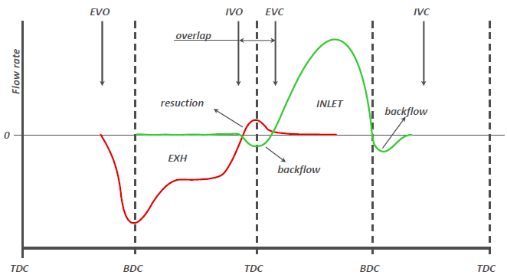


Trapping Efficiency – Eficiência de Aprisionamento ou Retenção
Pode ser que nem todo o ar fornecido para o cilindro, seja aprisionado no seu interior até que a válvula de admissão se feche. Por exemplo, pode haver vazamento de mistura fresca através da válvula de escape durante o período de cruzamento. As definições são comumente encontrados na literatura como eficiência de aprisionamento, TE.
A massa de ar fornecido que ficou retida no cilindro é definida como M_{Tas}. Esta eficiência é definida pela comparação da taxa de massa de ar que foi retida com a que for fornecida M_{as}
8

Slide 9
Eficiência de Lavagem e Pureza da Mistura (Scavenging Efficiency)
As Condições da Mistura no interior do Cilindro
A eficiência de Lavagem, (SE), é definida pela massa de ar fornecida que ficou aprisionada, mtas, comparada com a massa total do interior do cilindro, mtr, após o fechamento da válvula de admissão.
A mistura total é composta de mistura fresca aprisionada, mtas, e de produtos da combustão do ciclo anterior, mex. Onde, esses produtos da combustão possuem a mesma composição que os gases de escape.
Porém um erro de compreensão é comum, tendo em vista que em uma combustão pobre, nem toda massa de ar presente no cilindro foi consumido durante a queima e permanece não queimado no ciclo seguinte como sendo "produtos da combustão," ou “gases de escape”.
9

Slide 10


Eficiência de Lavagem e Pureza da Mistura (Scavenging Efficiency)
No fechamento da válvula de admissão, a massa de ar não queimado, m_{ar}, retido no cilindro precisa ser considerada, pois está disponível e irá afetar a próxima combustão. Portanto, é importante definir a pureza absoluta da mistura aprisionada no interior do cilindro.
A pureza absoluta da massa aprisionada, πabs é definida como a taxa entre a massa de ar aprisionado no cilindro antes da combustão, mta, com a massa total no interior do cilindro, mtr, onde:
10

Slide 11
Eficiência de Lavagem e Pureza da Mistura (Scavenging Efficiency)
Uma vez que a pureza absoluta da massa aprisionada, π_{abs}, no interior do cilindro é determinada apenas durante o processo de simulação, pela combinação da eficiência de lavagem e das propriedades separadas do ar e os produtos da combustão, isto é, do gás de escape, a compreensão prática não se demonstra tão importante.
No entanto, a terminologia comum de "pureza" aparece frequentemente e é necessário para determinar as proporções relativas entre o Ar Fresco e os Produtos da Combustão, ou seja, do gás de escape, no interior do cilindro e nos dutos da admissão.
11

Slide 12


Eficiência de Lavagem e Pureza da Mistura (Scavenging Efficiency)
A eficiência de lavagem, SE, e a pureza relativa da mistura, π, têm as definições comuns para as condições no cilindro, sendo ambas definidas como as proporções de massa relativa do ar fornecido que tenha ficado aprisionado, m_{tas}, para o total aprisionado:
12

Slide 13

Charge Efficiency – Eficiência de Carregamento
A Eficiência de Carregamento, CE, expressa a relação de enchimento do cilindro com Ar, comparado com o enchimento perfeito de Ar de um volume igual ao volume deslocado até o início do curso de compressão.
Por exemplo, o objetivo de concepção de um pico de potência é encher o cilindro com a máxima quantia de Ar, a fim de queimar uma quantidade máxima de combustível com esse mesmo Ar.
Sendo assim, a eficiência de carregamento é dada por:
13

Slide 14



Charge Efficiency – Eficiência de Carregamento
Onde a massa de referência, m_{dRef}, é a definida na Eq.1.6.4. Sendo manipulada, pode demonstrar mostrar que a eficiência de carregamento está diretamente relacionada com a taxa de entrega DR (Delivery Ratio) e a Eficiência de Aprisionamento TE.
14

Slide 15

Coeficiente de Descarga e Processo Isentrópico
Definimos o coeficiente de descarga (cd) como sendo a razão entre o fluxo de ar que está passando através do componente durante o ensaio, pelo fluxo de ar que deveria passar pelo componente durante o ensaio caso o escoamento fosse perfeito (100% eficiente).
Este conceito de “processo de escoamento perfeito”, pode ser interpretado pela Termodinâmica como um processo no qual, durante sua execução não haja alteração de entropia, daí o termo: Isentrópico. (iso-entropia = entropia não muda)
15

Slide 16
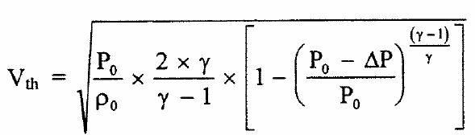


Coeficiente de Descarga e Processo Isentrópico
A velocidade teórica isentrópica V_{th}, em termos de Pressão Diferencial DP para determinarmos a Vazão volumétrica Teórica Isentrópica e por conseguinte a Vazão mássica teórica Isentrópica é a seguinte:
Onde:
Vt_{h}= Velocidade Teórica Isentrópica [m/s]
P₀ = Pressão Ambiente [Pa]
ρ₀ = Densidade do Ar ambiente [kg/m³]
ρ_{s} = Densidade no fluxo de Ar [kg/m³]
Δp = Pressão de teste da bancada [Pa]
γ = Coeficiente Politrópico = aprox. 1.4
T₀ = Temperatura Ambiente [K]
A vazão Mássica é:
Ṁ [kg/s] = V_{air[m/s]}* A_{[m²]} * ρ_{air [kg/m³]}
A vazão Volumétrica é:
Q [m³/s] = V_{air[m/s]}* A_{[m²]}
16

Slide 17
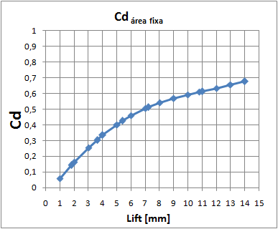
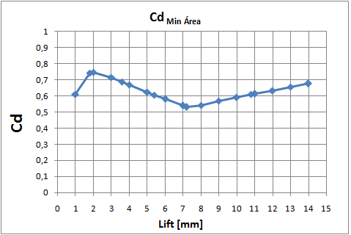
Coeficiente de Descarga e Processo Isentrópico
Mesmo cabeçote, mesmos dados coletados da bancada de fluxo, porém abordagens de diferentes tipos de área.
17

Slide 18
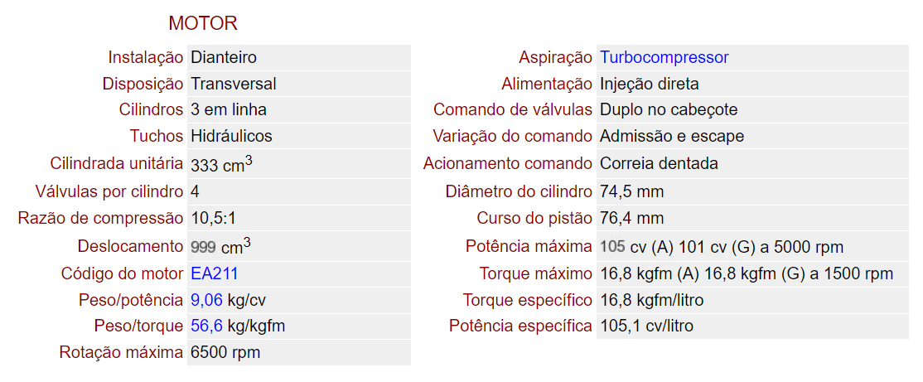
Lista de exercícios
Motor EA211 TSI 1.0
R/L: 0,28
Abertura válvula de admissão: 50º APMS
Fechamento válvula de admissão:44º DPMI
Abertura válvula de escape: 140º APMI
Fechamento válvula de escape:60º DPMS
APMI (antes do ponto morto inferior)
DPMI (depois do ponto morto inferior)
APMS (antes do ponto morto superior)
DPMS(depois do ponto morto superior)
18

Slide 19
Lista de exercícios
Com base nas informações anteriores calcule:
A velocidade média do pistão em condição de potência máxima (m/s);
A velocidade média do pistão em condição de torque máximo (m/s);
O volume morto do motor (L);
A relação de compressão geométrica do motor caso houver uma redução de 0,4 mm na junta do cabeçote do motor;
A relação de compressão dinâmica deste motor;
A relação de compressão dinâmica deste motor caso houver uma redução de 0,4 mm na junta do cabeçote deste motor;
A distância do pistão em relação ao PMS no ângulo de abertura da válvula de admissão;
A distância do pistão em relação ao PMS no ângulo de fechamento da válvula de admissão;
A distância do pistão em relação ao PMS no ângulo de abertura da válvula de escape;
A distância do pistão em relação ao PMS no ângulo de fechamento da válvula de escape;
19

Slide 20
Lista de exercícios
Com base nas informações anteriores calcule:
A força lateral do pistão no ângulo de 90º DPMS para uma pressão de 15 Mpa;
A força lateral do pistão no ângulo de 50º DPMS para uma pressão de 20 Mpa;
A pressão media efetiva do cilindro em condição de potência máxima;
A pressão média efetiva do cilindro em condição de torque máximo;
Quais os eventos de um motor de combustão interna de 4 cursos?;
Quais os cursos de um motor de combustão interna de 4 cursos?;
Quais as diferenças entre um motor de ignição por compressão e um motor de ignição por centelha?;
Qual a diferença entre ciclo Miller, Otto e Atkinson?;
O que é coeficiente de descarga (Cd)?;
Para que servem os turbo compressores?;
Qual a diferença entre associação de turbos em: paralelo, sequencial e compound?.
20

Slide 21
Obrigado pela atenção!
Gabriel Coelho Rodrigues Alvares
UNESP - Universidade Estadual Paulista - Campus de Ilha Solteira
Instituto de Pesquisa em Bioenergia – IPBEN/FEIS
Ilha Solteira - SP
gabriel.cr.alvares@unesp.br
21

